Slide 1
UNIVERSIDAD TECNOLÓGICA DE LA SELVA
CARRERA: Ingeniería en TI
ASIGNATURA: Administración de proyectos de T.I. II
GRADO: 9°
GRUPO: A
TURNO: Matutino
UNIDAD: III. Administración de riesgos de proyecto.
INTEGRANTES:
Hernández Hernández Francisco Javier 091610050
Méndez Martínez Víctor Hugo 091610537
Pérez Mayorga Gerardo Eduardo 091610634
Tapia Domínguez Cecilia de Jesús 091610127
DOCENTE: Mtra. Gloria del C. Córdoba Hernández

Slide 2
Introducción
En este exposición se muestran los las lecciones que se aprendieron a lo largo del desarrollo del proyecto, positivas y negativas. Demostrando como se resolvieron los problemas y ciertos inconvenientes.

Slide 3
Guión
Lecciones aprendidas negativas
Lecciones aprendidas positivas

Slide 4
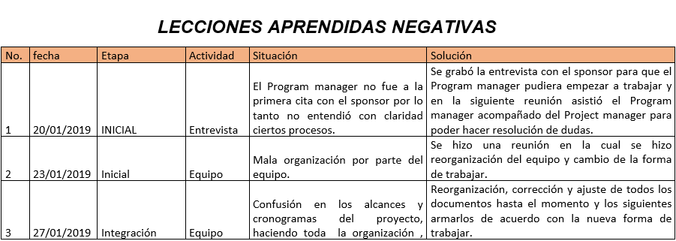
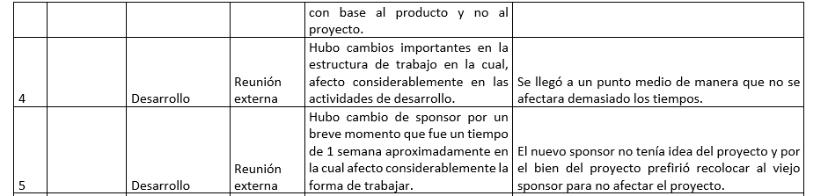
Lecciones aprendidas negativas

Slide 5
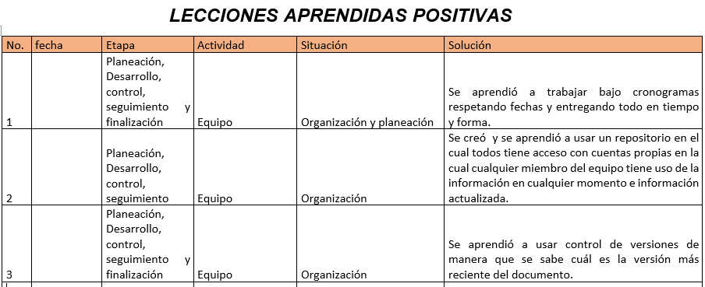
Lecciones aprendidas positivas

Slide 6
Conclusión del tema
En este tema se concluye que todas las lecciones aprendidas nos ayudan ser mejor en el ambiente laboral, algunos nos ayudo a prever algunos errores, y rectificar errores que trataremos de no hace de nuevo. Algunas nos ayudaron a ser mas organizados con nuestras actividades.

Slide 7
Preguntas de reflexión
¿ Cual fue de las lecciones aprendidas fue la que más problemas provoco?
¿Sí iniciaras otra vez este proyecto que harías mejor?

